Slide 1

上海对外经贸大学
校园一卡通项目方案讲解
广东智慧电子信息产业股份有限公司

Slide 2

技术创新快速成长的公司
公司介绍
成功案例
系统方案
实施方案
售后服务

Slide 3

技术创新快速成长的公司
1999年成立，
专业专注从事智慧“一卡通”系列产品智能卡的研究、开发和生产。
200多人的专业技术人员
4000多家用户
发行3千万张智能IC卡

Slide 4
高校案例
中国科技大学
中国人民大学
复旦大学
西南大学
华南师范大学
三峡大学
聊城大学
云南大学
江西师范大学
江苏江南大学
宁夏医学院
广东商学院
广东五邑大学
济南大学
江西科技师范学院
南昌大学
四川外国语学院
中央音乐学院
华中师范大学
贵州师范学院
贵州财经学院
北京工业大学
河南科技大学
武汉纺织大学
河北科技大学
北方工业大学
山东科技大学
南京工程学院
上海松江大学城
重庆工程学院
中国浦东干部学院
上海政法学院
湖北武汉科技学院
中国矿业大学
上海财经大学
西安培华学院
安徽机电技术学院
重庆文理学院
上海海事大学
陕西师范大学
九江大学
重庆外国语学院
重庆大学城
泰州大学城
烟台大学
北京工商大学
山东临沂师范学院
江西财经大学
泰安医学院
安徽联合大学
武汉商贸学院
中国空军导弹学院
泰山科技学院
山东南山学院
四川大学
西南政法大学
江西理工大学南昌校区
长沙职教城
西南交通大学
昆明医学院
贵州民族学院
首都体育学院
………………

Slide 5
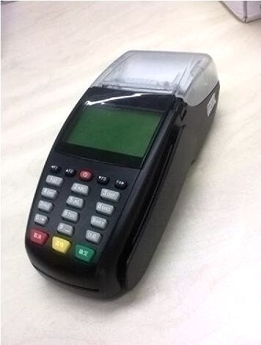
始终保持行业领先的技术创新能力
2012年
启动面向公众领域的城域网运营平台的试点项目（基于J2EE），获广东省经信委和科技厅的专项资金扶持
智慧新一代一体化水控终端产品全面量产，已陆续在10个院校使用
建设中国银行富士康PBOC2.0园区卡全国集中管理平台
推出基于GPRS、CDMA的无线车载系统和终端产品
推出符合PC/SC规范的USB读卡器
推出带摄像头的考门POS机
NFC技术实现完成
2011年
智慧一卡通综合监控平台系统“强化版”成功完成上线
智慧新一代圈存产品（工控级）正式推出
完成第一个金融PBOC2.0园区卡系统建设：富士康昆山生产基地一卡通项目
完成数字迎新系统、注册报到系统、离校系统等数字化应用产品开发
推出支持移动PKI卡的金融级消费POS终端产品，入围广东移动战略合作厂商
无线消费POS、无线考勤终端正式上市
推出智慧掌上校园管理系统、积分结算管理系统、网上支付交易系统
推出智慧门户平台系统、统一身份认证系统、数据中心系统

Slide 6
始终保持行业领先的技术创新能力
2010年
业界首个省级一卡通集中管理平台（中国电信）正式投产，实现数据大集中管理，兼容多个品牌硬件
支持拍照功能的新一代考勤设备上市
完成采用全国首个金融32K JAVA卡IC卡校园一卡通系统开发和应用：四川外语学院
推出可兼容三大运营商（移动、电信与联通）手机卡的一卡通消费系统和终端产品
2009年
完成北京首个实现校园一卡通系统与公交系统对接的项目建设：北方工业大学
开发推出支持2.4G手机卡的一卡通系统和全线产品，并成功建成全国第一个2.4G手机一卡通项目：西安培华学院
业界第一个地市级一卡通集中管理平台（中国电信）投入试运行：安徽蚌埠电信市平台
多项目缴费综合管理系统正式推出
2008年
完成可实现4家银行卡进行圈存转账的系统开发，并投入使用：北京工业大学
推出“智慧大型实验设备管理系统与智慧场馆预约管理系统”
完成国内首个M1卡升级为CPU卡系统的系统改造：西南大学
地市级普教一卡通综合管理平台系统：上海社保中小学一卡通项目
所有终端POS采用ARM 32位机作为硬件处理器……

Slide 7
典型案例：中国科学技术大学
由学校提出业务需求，智慧电子提供全面的产品
共有600多个终端设备，40多个应用子系统
鉴定意见：
鉴定委员会一致认为，中国科大“校园一卡通”项目定位于数字化校园的基础工程，构建了一个功能完整、可用性高、伸缩性强、安全可靠的数字化一卡通应用系统，成功地将校园一卡通应用于校园管理并与校园MIS连接，“校园一卡通”作为中国科大的信息化建设的基本支撑点之一，整个系统实现了资源数字化、传输网络化，用户终端智能化、管理结算自动化，收到了良好的应用效果。
鉴定委员会成员：
清华大学 北京大学 中国科学院
安徽智能研究所 安徽大学 合肥工业大学等
Notes:
2004年建设完工，系统总体达到当时国内最先进水平，是国内第一个真正的校园一卡通系统。

Slide 8
典型案例：中国人民大学
第一次与学校共同制定卡片结构规范、机具操作卡片规范、终端接入规范、身份识别类业务数据交换规范、支付交易类业务数据交换规范，在此基础上智慧电子提供一卡通平台软件，接入4个厂家的终端设备和18家软件系统。国内首家使用双界面CPU卡、单界面CPU卡、逻辑加密卡。
验收结论：
中国人民大学“数字人大”校园卡项目作为数字化校园的基础工程和重要组成部分，基本实现了数字化校园证件卡统一身份认证、金融级交易支付应用，并将校园卡应用于校园管理与学校多个管理信息系统连接。系统总体达到了目前校园卡应用的国内先进水平，其中，在卡片的应用、系统的安全措施、财务系统的设计上，达到了国内领先水平。
Notes:
8K纯CPU卡+联通13.56手机卡校园一卡通(一卡通用户25000人)，2004年3月-至今

Slide 9
典型案例：复旦大学
一卡通软件系统由胜科金仕达公司现场开发，智慧电子提供卡片结构及密钥系统设计、收费、充值、考勤、车载、门禁、手持、淋浴、图书对接、自助复印等十多种类型终端设备。
Notes:
第一次与其他软件厂商合作，以全开放形式提供卡片结构、密钥设计、设备结构等

Slide 10
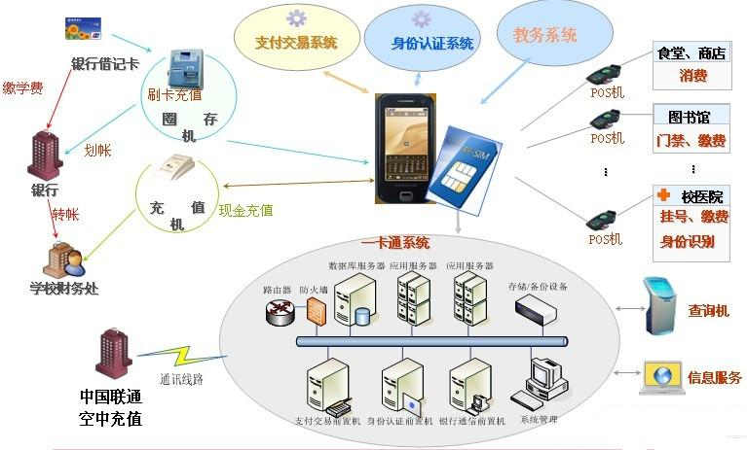
典型案例：手机一卡通
在陕西近30个学校采用2.4G手机卡建设校园一卡通系统。在内蒙古电信构建省级一卡通系统平台软件，接入500多家中小学和企业客户。

Slide 11
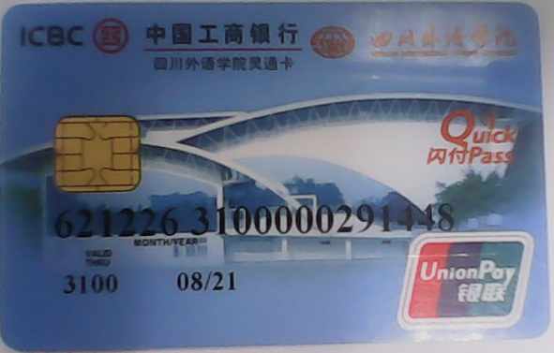
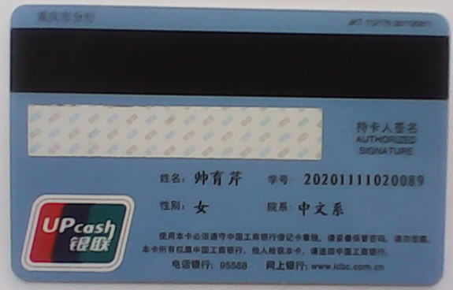
典型案例：金融IC卡应用
2010年9月3日与重庆工商银行合作，发行符合银行PBOC2.0规范具有银行卡和校园二合一功能的全国首例灵通校园JAVA卡。其中：
校园卡功能：校内身份认证，食堂消费，宿舍管理，考勤，电子注册，会议签到，报名考试缴费，图书借阅，实验室管理，车辆管理，巡更管理，奖助学金发放，校网缴费，圈存转账，自助复印打印、电子寄存等。
银行卡功能：存款、取款、转账汇款、消费、银证转款、缴交公用事业费、缴交电讯费和投资理财（购买理财产品、基金、人寿分红险、证券投资）、工资发放等功能

Slide 12
系统方案--产品特点
以软件架构而不是以硬件设备为中心；
实现软硬分离、可集成多家厂商设备；
业主方拥有自主控制权；
所有数据集中管理；
插件式、分布式架构的开发工艺；
可支持不同系统、不同架构的容错化实现；
可管理的集中式监控预警；
实现数据分析和挖掘；
可扩展到Android、iOS的应用平台；

Slide 13
系统方案—系统架构
网络负载平衡
网页/内容
Web服务器集
组件负载平衡
应用服务组件
CLB
路由服务器
(群集的)
业务逻辑:
应用服务群集
群集服务
数据库与文件共享
数据库集群或
分布式数据库
Notes:
2-3分钟
多层数据库模式将数据库应用程序合理地分块。客户端程序专门处理数据显示和用户界面。在理想的情况下，它不需要了解数据是如何被存储及维护的。应用服务器（中间层）能够自动地协调和处理来自多个客户端的请求和数据更新。它处理了所有定义的数据集的细节以及与数据库的交互。
把业务逻辑封装在共享的中间层里。不同的客户端都访问相同的中间层。这可以减少由于在每个单独的客户端应用中重复业务逻辑所造成的冗余（以及相应的维护成本）。
“瘦”的客户端。客户端应用程序可以写得很小，而把大多数工作交给中间层处理。客户端应用程序不仅是变小了，而且还更加的易于发布，因为它们不需要再考虑安装，配置和维护数据库连接软件（例如 BDE/ADO 及数据服务器的客户端软件）的问题。“瘦”客户端应用程序可以通过 Internet 以更加灵活的方式发布。
分布式数据处理。将一个应用系统的工作分布到几台机器上可以改善系统的性能，因为可以提供负载平衡以及用备用的机器去替代发生故障的机器。
增强安全性。可以通过使用不同的访问约束，来分层隔离敏感的功能。这提供了一个灵活的和可配置的安全层。中间层可以限制敏感部分的入口点，使你能更加容易地控制对它的访问。如果你使用 HTTP, CORBA 或是 COM+ ，你还可以同时享受到它们支持的安全模式所带来的优势。

Slide 14
系统方案—技术优势
Distributed技术
Middleware技术
Plugin技术
Hot Fix技术
服务于第三方的Interface标准
基于Apache标准的日志体系
Notes:
2-3分钟

Slide 15
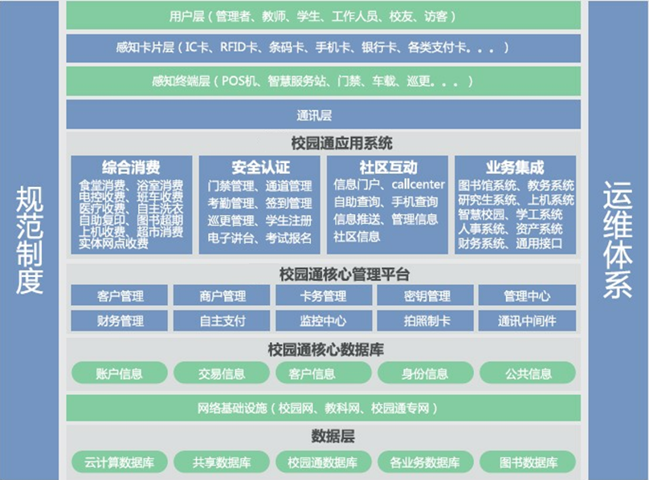
系统方案--产品架构
Notes:
1-2分钟
综合消费类。主要用于处理校内的各种消费服务、圈存转帐等与现金有关的服务项目，比如餐饮收费、浴室收费、医疗收费、圈存转帐等
安全认证类。校园通系统中以校园卡进行电子身份认证，用以判断卡片的合法性和有效性。可应用在门禁、图书借阅、通道控制、校门出入、考勤、会议签到、考试监管、学校老生指纹报道等重要场所
社区互动类。通过多种信息渠道（网络、电话、短信），为持卡人提供校园卡的账户信息、消费数据等查询服务，为持卡人提供校园卡的挂失、转账等自助服务，为管理者提供金融数据、认证数据的分析
业务集成类。主要用于与图书馆、财务等第三方系统对接，实现了以校园卡为媒介的流程整合

Slide 16
系统方案—基础平台
拍照制卡中心
客户管理中心
商户管理中心
卡务管理中心
财务管理中心
系统配置中心
密钥管理中心
监控预警中心
Notes:
2-3分钟

Slide 17
系统方案—综合消费类
综合消费
自助复印
自助打印
车载管理
银校转账
Notes:
2-3分钟

Slide 18
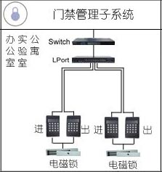
系统方案—安全认证类
门禁管理
Notes:
2-3分钟

Slide 19
系统方案—社区互动类
WEB信息门户。是访问个人校园卡相关信息和个人基本信息的统一入口，它是学校针对个人的信息资源的综合展现。它在表现层整合学校相关应用系统，为学校用户提供一站式的个人信息服务。
自助服务平台。通过自助终端 (触摸屏Touch-Panel)和移动智能终端（Android、iOS），以满足持卡人的消费查询、账户查询、密码修改、挂失解挂、银行转账、自助缴费等自助操作。
Notes:
2-3分钟

Slide 20
系统方案—业务集成类
数据层对接—公共数据中心、老系统的数据转入
应用层对接—汇文图书馆系统（已完成对接测试）、门禁系统
终端层/卡片层对接—松江校区老卡片的兼容要求
Notes:
1-2分钟。汇文图书馆系统（已完成对接测试）门禁系统、体育场馆系统、身份认证系统、公共数据中心

Slide 21
系统方案—产品优势
专业的消费设备，开放的ARM平台
遵循国家标准、行业标准、企业标准的开放式应用平台
卡库结合的自动对账、平账、挂账机制
自动校对的时间戳管理
多个硬件厂商、多个软件供应商的合作经验
现成的松江大学城的售后服务和建设经验
与第三方支付平台盛付通的对接经验
终端层的应用开放接口和硬件接口
支持移动智能终端的持卡人应用系统
真正跨平台、跨架构的核心业务平台
Notes:
1-2分钟。汇文图书馆系统（已完成对接测试）门禁系统、体育场馆系统、身份认证系统、公共数据中心

Slide 22
实施方案—团队优势
完全独立的项目经理负责制
精心设计的系统集成项目管理方案
具备专业资质、经验丰富的项目团队
安全、可靠、及时的质量保障体系和质量控制标准
富足的公司储备与资金后盾
本地化的专业配备和现场化管理
严格的安全保密控制体系和预防措施
Notes:
涵盖整体管理、范围管理、进度管理、质量管理、沟通管理、收尾管理等各个方面，3-5分钟

Slide 23
售后服务—专业品质
完善的售后维保体系
个性化设计的售后服务方案
经验丰富的本地化服务团队
客户至上的应急处理预案
7*24小时的Call Center
完善的CRM服务系统
公平、公正、公开的价格体系
Notes:
比如3个月的现场服务，月度的系统检查、一保二保， 2-3分钟

Slide 24
慧选择，智成功
谢 谢

